Slide 1
PUNTEROS EN C++
“SI USTED NO TIENE PUNTERÍA NO USE PUNTEROS EN C++”
ferreiras
V5.0
Noviembre 2009
Ferreiras.

Slide 2
CONTENIDO
⇨ ELEMENTOS QUE CONFORMAN UNA VARIABLE EN RAM;
CONCEPTO DE PUNTERO Y DE VARIABLE PUNTERO;
DECLARACIÓN, INICIALIZACIÓN DE VARIABLES PUNTERO;
DESREFERENCIACION, INDIRECCIÓN DE PUNTEROS
* SEGÚN EL CONTEXTO DE USO;
ASIGNACIÓN DE PUNTEROS;
PUNTEROS LOCOS, PUNTEROS COLGADOS;
PUNTEROS Y FUNCIONES (PASO DE ARGUMENTOS POR REFERENCIA USANDO PUNTERO);
PUNTEROS void;
ARREGLOS vs. PUNTEROS, char ∗pcar, T ∗∗ pD;
⇨⇨⇨

Slide 3
➔ VER EN EL GRUPO:
⇨⇨ Punteros&Variables_Punteros.doc
⇨⇨ INF510_EF5.zip

Slide 4
ELEMENTOS DE UNA VARIABLE EN RAM
float precio(111.23);
//float usa 4 bytes
DESCRIPCION |  | RAM
id | contenido | …
precio | 111.23 | FFF101
 |  | FFF102
 |  | FFF103
 |  | FFF104
 |  | …
FFF101 ES LA DIRECCION EN RAM “PUNTERO” AL BLOQUE DE 4 BYTES CONTIGUOS QUE OCUPA LA VARIABLE precio, TIPO float.

Slide 5
INFORMACION EN UNA VARIABLE
float precio(111.23);
111.23
CONTENIDO, VALOR ALMACENADO
precio:
FFF101
IDENTIFICADOR
ES LA DIRECCION DEL PUNTERO EN EL BLOQUE
DIRECCION

Slide 6
DEFINICIÓN, INICIALIZACIÓN DE VARIABLES PUNTERO
float precio(111.23);
float *px(&precio);// px es variable puntero
FFF101
ALMACENA LA DIRECCIÓN DE LA VARIABLE precio
px:
AAB991
DIRECCIÓN DE LA VARIABLE PUNTERO px
IDENTIFICADOR

Slide 7
EL ÚNICO VALOR QUE PUEDE ALMACENAR UNA VARIABLE PUNTERO ES UNA DIRECCIÓN
float precio(111.23);
float *px(&precio);
FFF101
111.23
px:
precio
AAB991
FFF101
px APUNTA AL CONTENIDO DE LA VARIABLE precio
px ALMACENA LA DIRECCIÓN DE LA VARIABLE precio

Slide 8
ACCESANDO AL CONTENIDO APUNTADO POR LA VARIABLE PUNTERO
FFF101
111.23
precio
px:
AAB991
FFF101
float precio(111.23);
float *px(&precio);
cout << *px; // 111.23
EL ACCESO ES CON EL MISMO OPERADOR * Y PERMITE OBTENER EL VALOR ALMACENADO EN LA VARIABLE APUNTADA POR px

Slide 9
DESREFERENCIACION, INDIRECCION DE PUNTEROS
SI p ES UN PUNTERO p
SIGNIFICA DESREFERENCIAR O
INDIRECCIONAR A p PARA ACCESAR
AL CONTENIDO EN LA DIRECCION
APUNTADA POR p

Slide 10
 SEGÚN EL USO
* DECLARAN id
COMO UNA VARIABLE
PUNTERO A int
int* id;
int * id;
int *id;
int x(105);
id = &x; // id apunta a x
*id + 15;
* DESREFERENCIA
a id

Slide 11
ASIGNACIÓN DE PUNTEROS
UN PUNTERO VÁLIDO SE PUEDE ASIGNAR A OTRO PUNTERO DEL MISMO TIPO.
float w(23.45);
float *pz( &w); // pz apunta a w
float *px(pz); // px también apunta a w

Slide 12
UN PUNTERO ES VÁLIDO SI AL MOMENTO DE USARLO COMO UN RVALUE YA ESTE TIENE UNA DIRECCIÓN ALMACENADA;
F991
pz
23.45
W
F991
px
F991

Slide 13
EJEMPLO
// ptro0.cpp
#include <iostream>
using namespace std;
void f(void){
float x(1.234);
float *py(&x);
float *pz;
pz = py; // pz y py apuntan a la misma variable
cout << endl << " *pz = " << *pz << endl
<< endl << " *py = " << *py << endl;
}

Slide 14
// uso
int main(void){
f();
return 0;
}
C O R R I D A
C:\Borland\BCC55\Bin>ptro0
*pz = 1.234
*py = 1.234

Slide 15
WILD POINTERS
En inglés!
PUNTEROS DESGOBERNADOS, LOCOS
WILD POINTERS ARE CREATED BY OMITTING NECESSARY INITIALIZATION PRIOR TO FIRST USE. THUS, STRICTLY SPEAKING, EVERY POINTER IN PROGRAMMING LANGUAGES WHICH DO NOT ENFORCE INITIALIZATION BEGINS AS A WILD POINTER.
THIS MOST OFTEN OCCURS DUE TO JUMPING OVER THE INITIALIZATION, NOT BY OMITTING IT. MOST COMPILERS ARE ABLE TO WARN ABOUT THIS;
 ARE COMMON SOURCE OF RUN-TIME CRASH OF THE PROGRAMM;

Slide 16
DANGLING POINTERS
En inglés!
PUNTEROS COLGADOS;
Are pointers that do not point to a valid object of the appropriate type;
Dangling pointers arise when an object is deleted or deallocated, without modifying the value of the pointer, so that the pointer still points to the memory location of the deallocated memory.

Slide 17
USO DE PUNTEROS PARA PASAR DIRECCIONES COMO ARGUMENTOS EN LLAMADAS A FUNCIONES
EN ESTE PARÁMETRO, CUANDO SE INVOQUE LA FUNCIÓN, SE DEBE PASAR COMO ARGUMENTO, CON EL OPERADOR &, LA DIRECCIÓN DE UNA VARIABLE DE TIPO T1, DECLARADA EN EL MODULO CLIENTE DE DICHA FUNCIÓN id;
T id( T1 *pid1, T2 id2){
// cuerpo de la función
}

Slide 18
EJEMPLO
// ptro2.cpp
#include <iostream>
using namespace std;
void suma( float *psuma, float num1, float num2){
*psuma = num1 + num2;
}

Slide 19
void f(void){
float x, y(1.23), z(2.34);
suma(&x, y, z);
cout << endl << "LA SUMA ES: "
<< x << endl;
}

Slide 20
int main(void){
f();
return 0;
}
/*
C:\Borland\BCC55\Bin>ptro3
LA SUMA ES: 3.57
*/

Slide 21
PUNTEROS void
En inglés!
In C++, void represents the absence of type, so void pointers are pointers that point to a value that has no type (and thus also an undetermined length and undetermined dereference properties).
This allows void pointers to point to any data type;
the data pointed by them cannot be directly dereferenced;
we will always have to cast the address in the void pointer to some other pointer type that points to a concrete data type before dereferencing it. ;
One of its uses may be to pass generic parameters to a function:

Slide 22
// ptro4.cpp
#include <iostream>
using namespace std;
void f1(void* data, int x){
if ( x == sizeof(char) ) {
char* pcaracter;
pcaracter=(char*)data;// Es obligatorio hacer la
// coversion
++(*pcaracter);
}

Slide 23
else if (x == sizeof(int) ) {
int* pentero;
pentero=(int*)data;// Es obligatorio hacer la conversion
++(*pentero);
}
else if (x == sizeof(float) ) {
float* pflotante;
pflotante=(float*)data; // Es obligatorio hacer la
// conversion
++(*pflotante);
}
else{
cout << endl << endl
<< "NO HAY CODIGO PARA ESE TIPO !!" << endl;
exit(0);
}
}

Slide 24
void f(void) {
char w;
int z;
float y;
cout << endl << "Entre un char : ";
cin >> w;
cout << endl << "Entre un int : ";
cin >> z;
cout << endl << "Entre un real : ";
cin >> y;
f1 (&w, sizeof(w));
f1 (&z, sizeof(z));
f1 (&y, sizeof(y));
cout << endl << w << ", "
<< z << ", " << y << endl;
}

Slide 25
int main(void){
f();
return 0;
}
/*
C:\Borland\BCC55\Bin>ptro4
C:\Borland\BCC55\Bin>ptro4
Entre un char : A
Entre un int : 45
Entre un real : 3.456
B, 46, 3.456
*/

Slide 26
EJEMPLOS
INF510_ptros.zip

Slide 27

ARREGLOS vs. PUNTEROS, char ∗pcar, T ∗∗ pD;
⇨ En otro nivel.

Slide 28
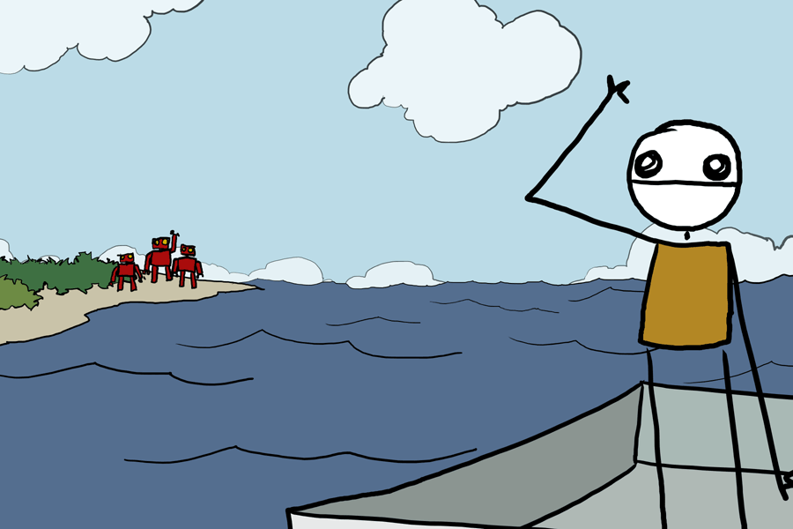
GRACIAS

